Slide 1

KanBoard

Slide 2

Introduzione
Benvenuti alla presentazione del nostro progetto: una piattaforma digitale pensata per trasformare la gestione del lavoro di squadra. Con la nostra soluzione, ogni utente può organizzare attività, monitorare l'avanzamento dei progetti e collaborare efficacemente, seguendo i principi della metodologia Scrum.
Dalla creazione di board personalizzate, fino all'analisi dettagliata delle performance tramite il burn down chart, questa applicazione offre tutti gli strumenti necessari per ottimizzare la produttività e migliorare il coordinamento del team.

Slide 3
User Stories
Ruoli
Azioni chiave
Generic User: può registrarsi e accedere alla piattaforma.
Logged User: ha accesso alle proprie board e può crearne di nuove.
Board Owner: gestisce la board, le colonne, le card e gli utenti.
Board Guest: partecipa alle board a cui è invitato, può gestire card.
Registrazione e Accesso: Un utente può registrarsi e accedere al sistema.
Creazione e Gestione delle Board: Gli utenti possono creare board, aggiungere e rimuovere colonne, card e utenti.
Gestione delle Card: Board Owner e Board Guest possono aggiungere, modificare e rimuovere card dalle colonne.
Gestione Utenti: Il Board Owner può aggiungere o rimuovere utenti dalla board.
Visualizzazione Statistiche: Board Owner e Guest possono vedere il burn down chart della board.
Logout: Gli utenti possono disconnettersi dal sistema.

Slide 4
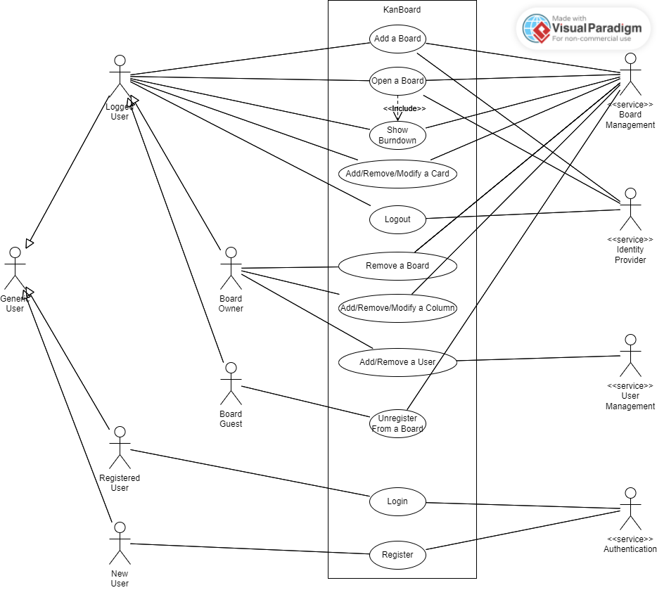
Diagramma delle User Stories

Slide 5
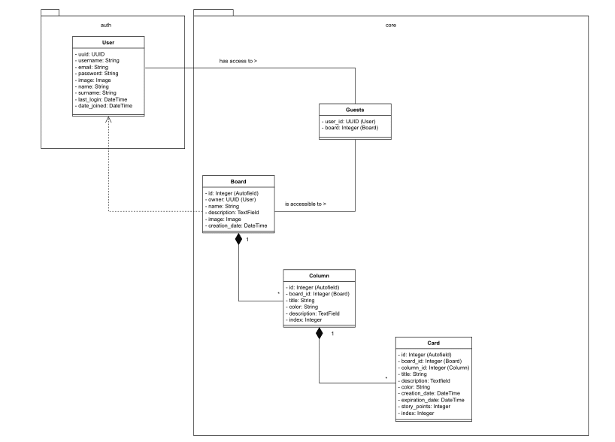
Diagramma delle Classi

Slide 6
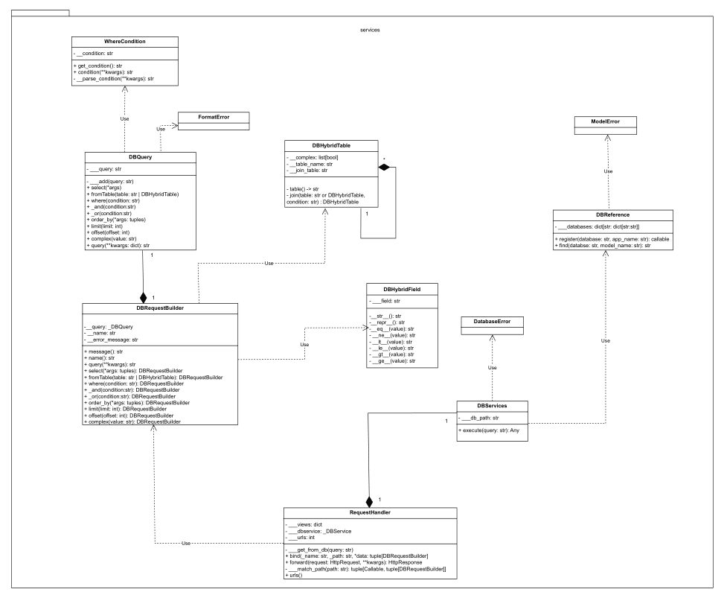
Diagramma delle Classi

Slide 7
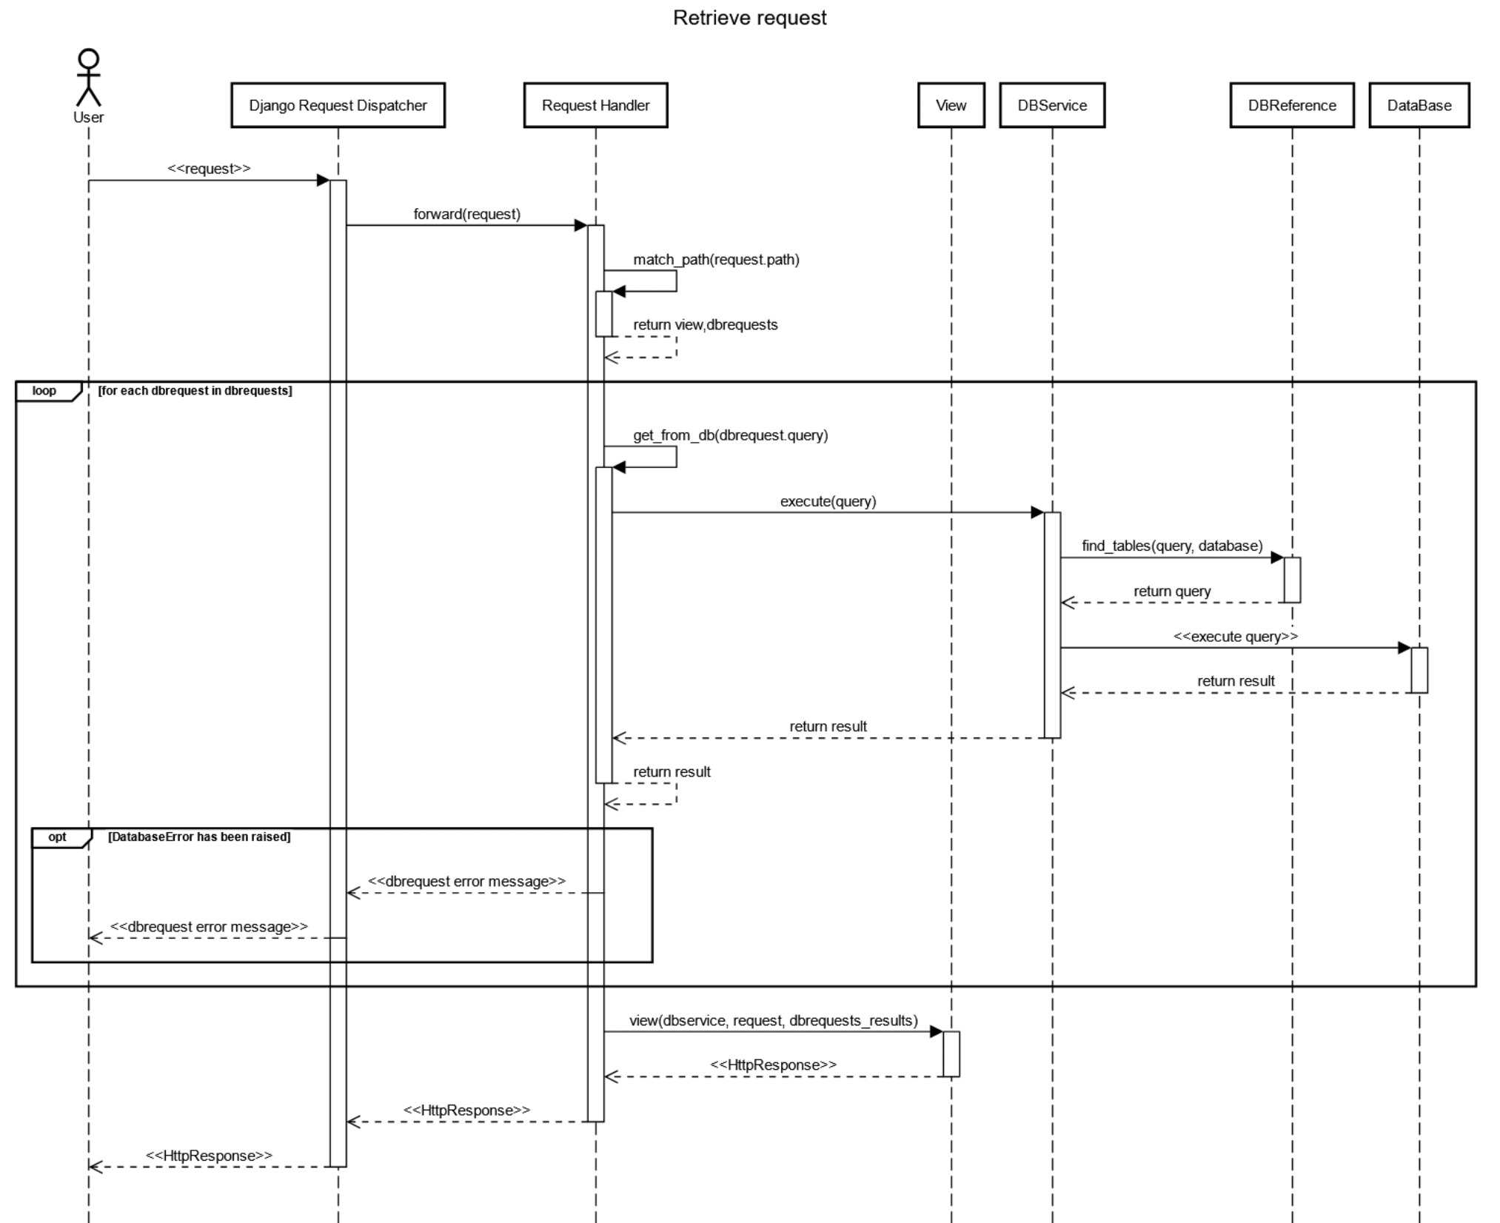
Diagramma di Sequenza - Retrieve

Slide 8
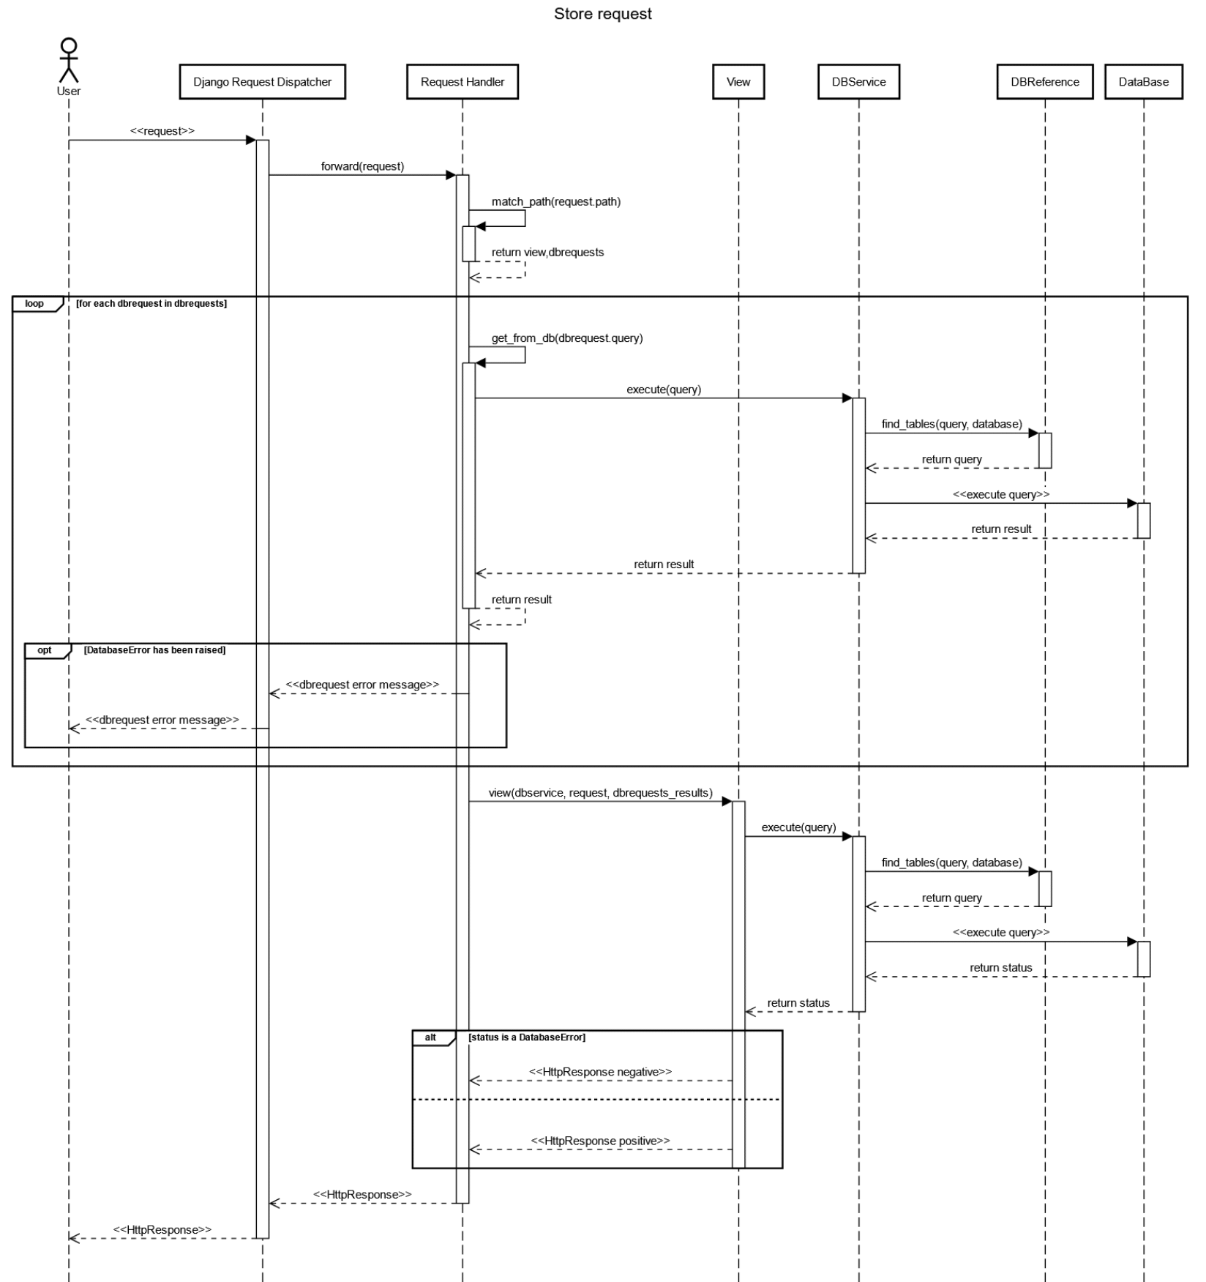
Diagramma di Sequenza - Store

